Slide 1
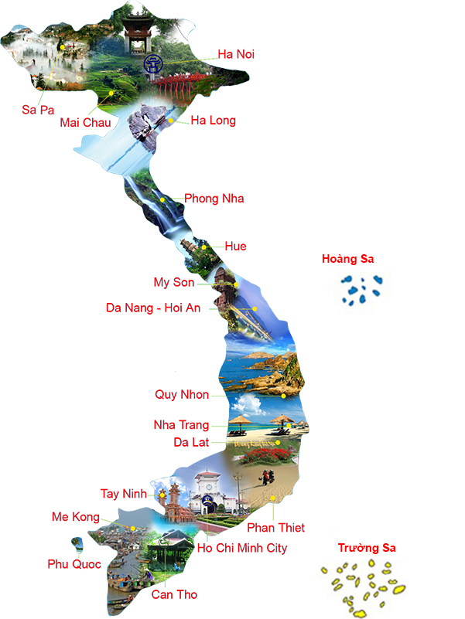
HUẾ

Slide 2
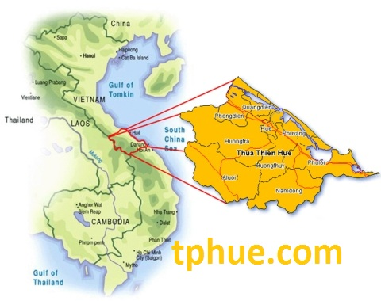

Slide 3
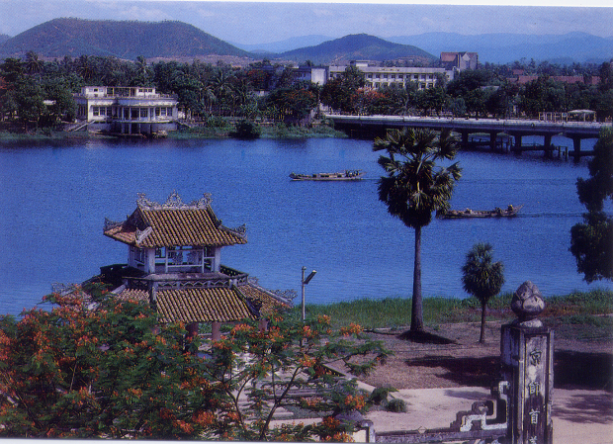
Sông Hương và núi Ngự Bình

Slide 4
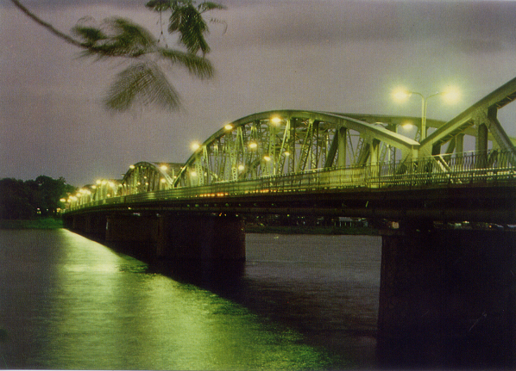
Cầu Tràng Tiền

Slide 5
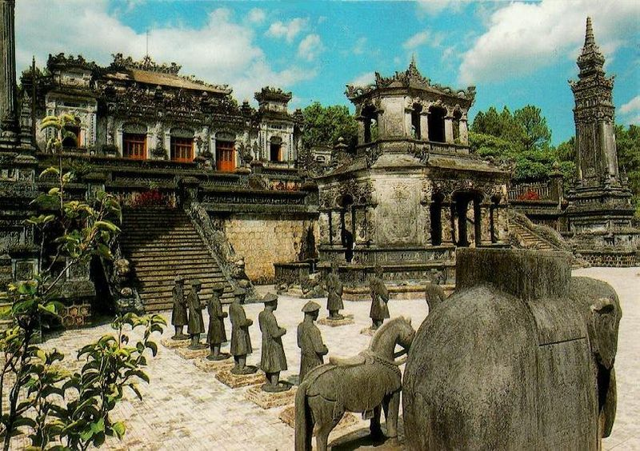
Lăng Khải Định

Slide 6
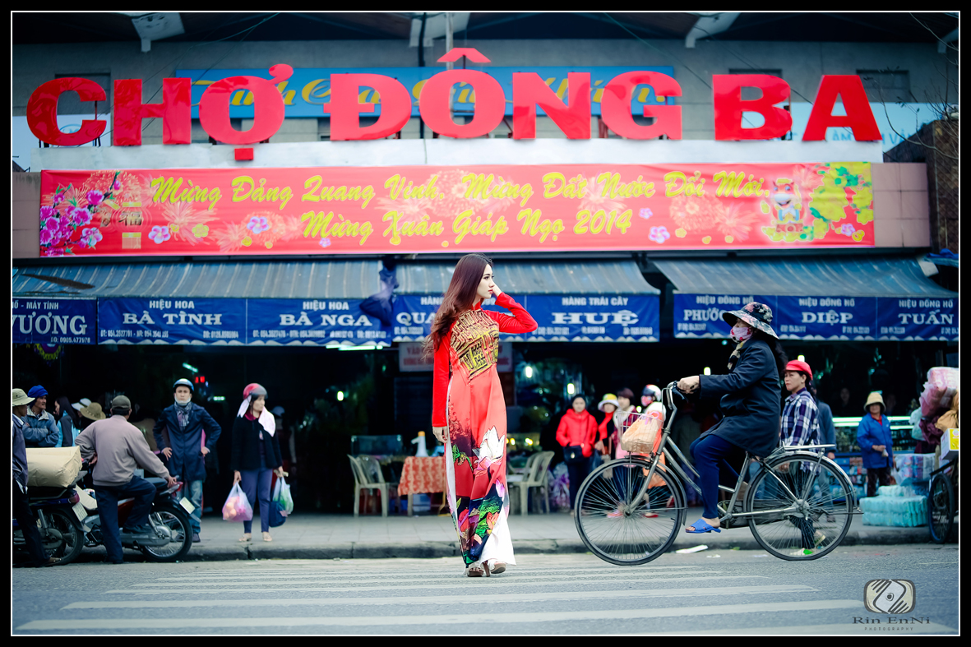

Slide 7

ca huÕ trªn s«ng h­¬ng
Tiết 113 – Văn bản: - Hà Ánh Minh-
I. Tìm hiểu chung:
1. Tác giả:
- Hà Ánh Minh
2. Tác phẩm:
- In trên báo “ Người Hà Nội”
Chùa Thiên Mụ

Slide 8

Cửa Ngọ Môn

Slide 9
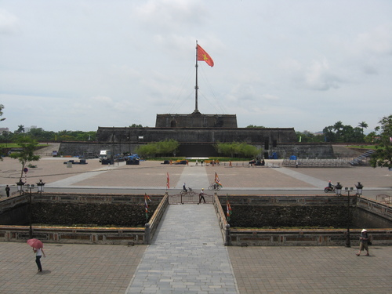
Kì đài kinh thành Huế

Slide 10

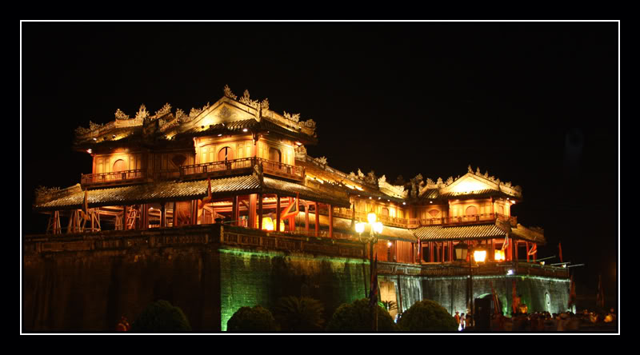
ca huÕ trªn s«ng h­¬ng
Tiết 113 – Văn bản: - Hà Ánh Minh-
I. Tìm hiểu chung:
Cung điện Huế
1. Tác giả:
- Hà Ánh Minh
2. Tác phẩm:
- In trên báo “ Người Hà Nội”

Slide 11
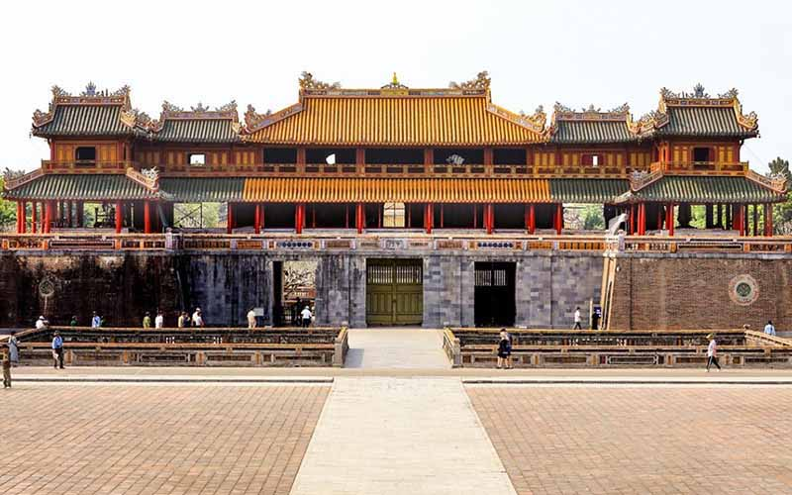
Đại nội Huế

Slide 12
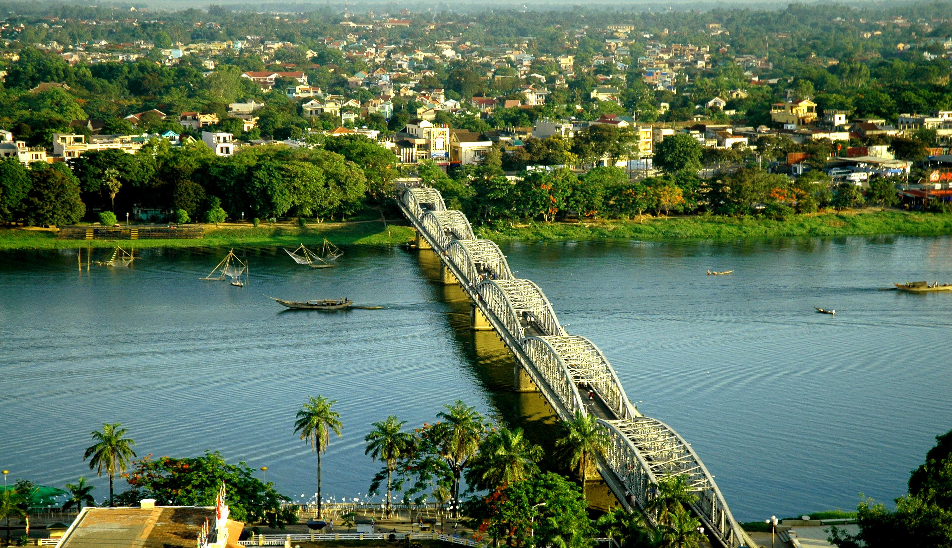
Cầu Tràng Tiền

Slide 13
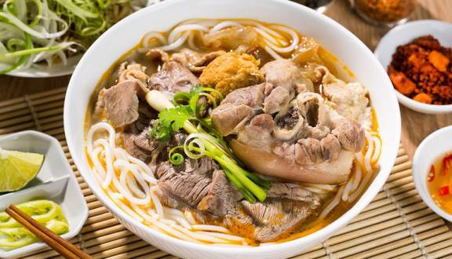
Bún bò Huế

Slide 14
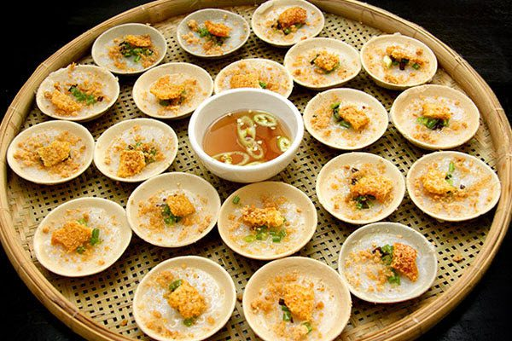
Bánh bèo Huế

Slide 15
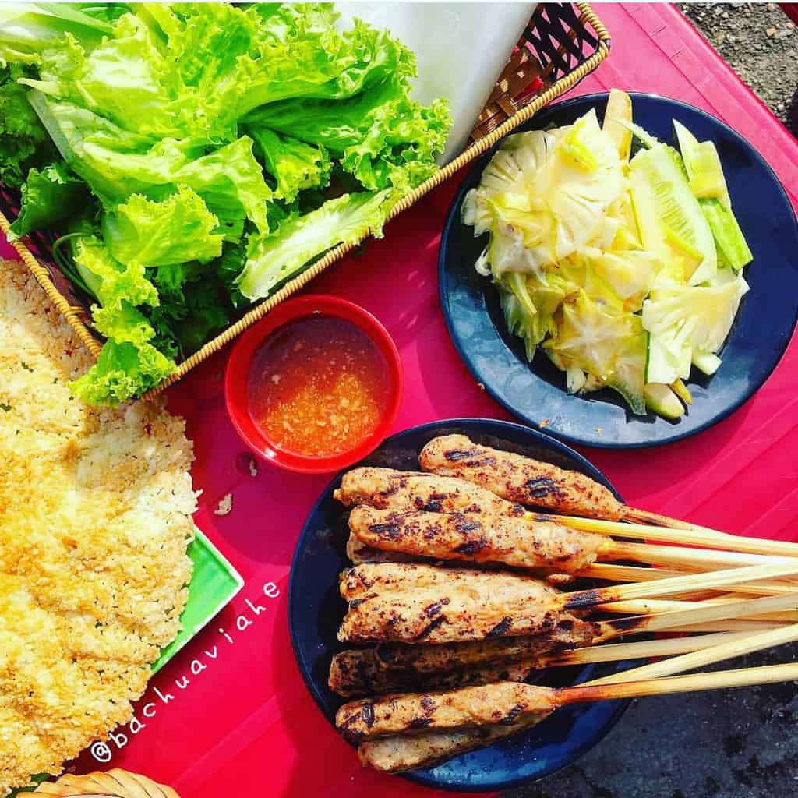
Nem lụi

Slide 16
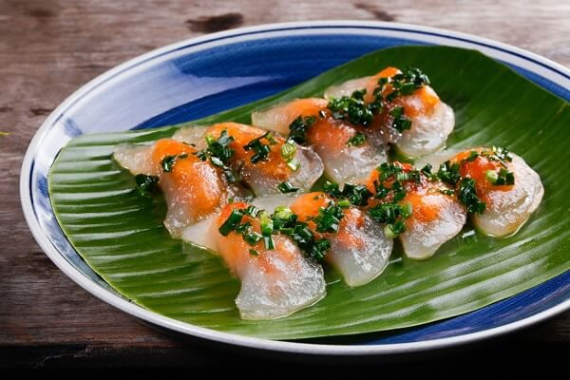
Bánh bột lọc

Slide 17
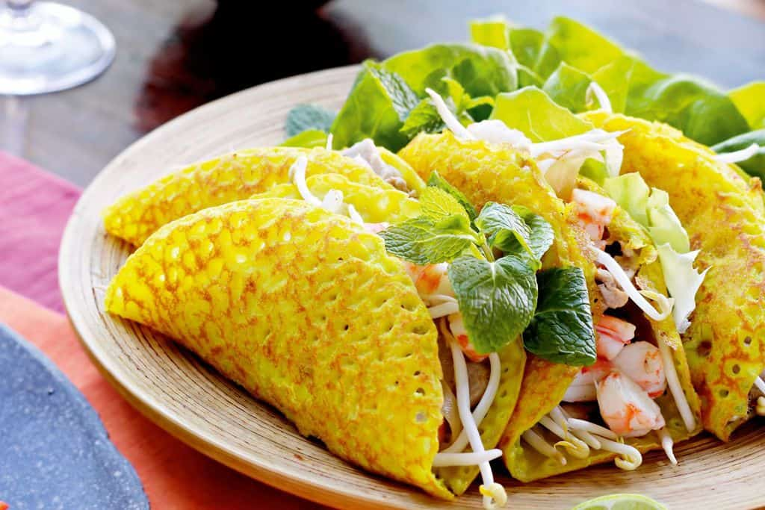
Bánh khoái

Slide 18
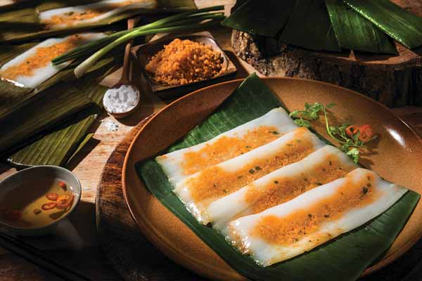
Bánh nậm

Slide 19
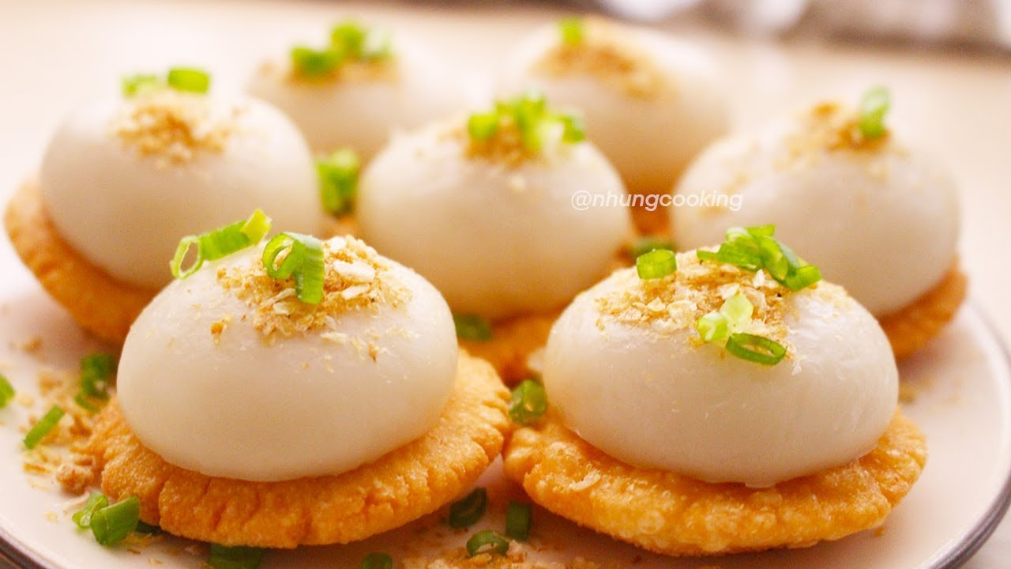
Bánh ram ít

Slide 20
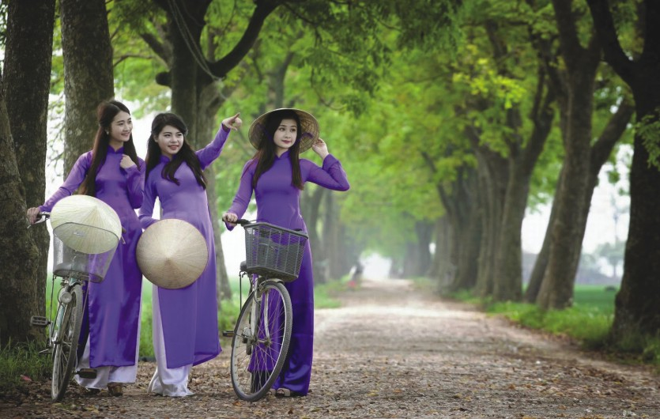

Slide 21
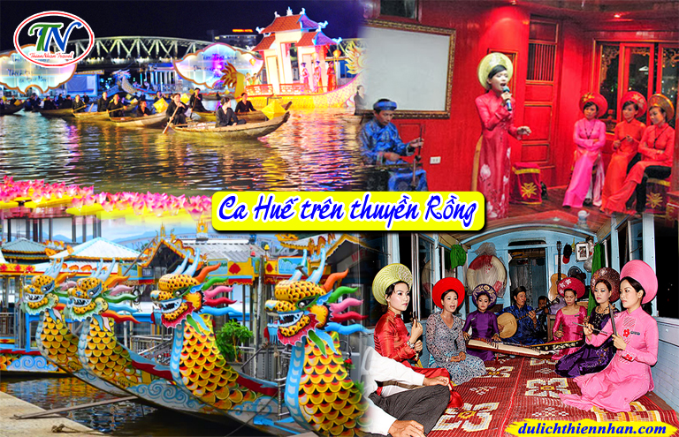

Slide 22
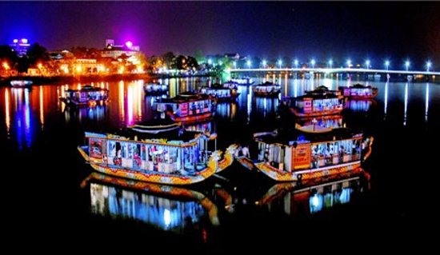
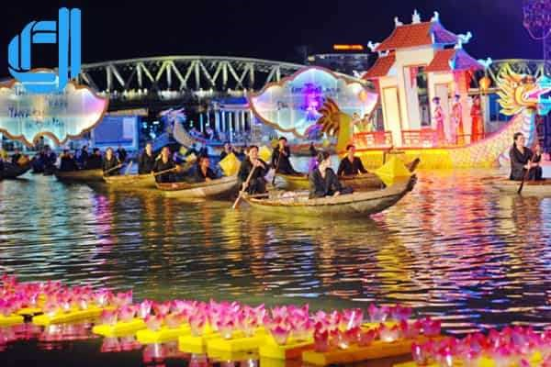
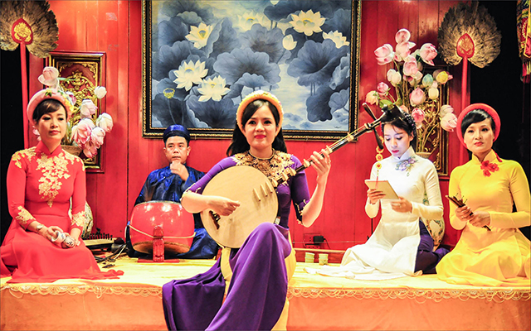
Ca Huế trên sông Hương
_Hà Ánh Minh_

Slide 23


I. Tìm hiểu chung

Slide 24


Thảo luận nhóm đôi, hoàn thiện những ý sau:

Slide 25
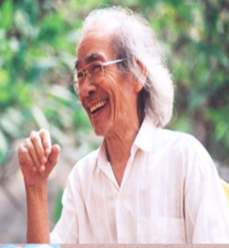

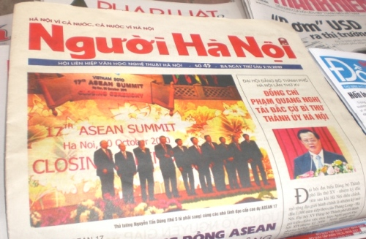
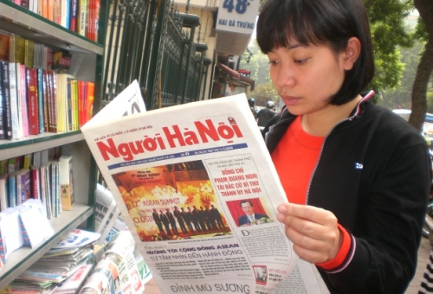
Tác giả
Hà Ánh Minh
Văn bản nhật dụng viết theo thể bút kí
Thể loại
Xuất xứ
Đăng trên báo “Người Hà Nội”
Phần 1: Sự phong phú và đa dạng của nghệ thuật ca Huế
Bố cục
Phần 2: Những nét đặc sắc của ca Huế

Slide 26
II. Đọc hiểu văn bản

Slide 27
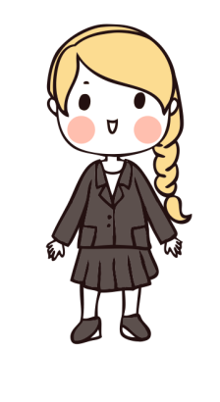

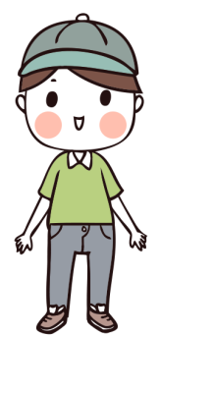
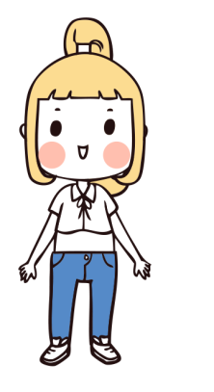

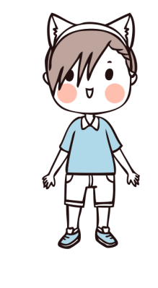
Em hãy tưởng tượng lớp em sắp đón một đoàn khách là các bạn học sinh quốc tế muốn khám phá về ca Huế - một sinh hoạt văn hóa độc đáo của cố đô Huế. Làm việc theo nhóm để đọc văn bản “Ca Huế trên sông Hương” và tìm tư liệu, chuẩn bị nội dung thuyết trình cho đoàn khách về ca Huế theo các gợi ý sau:

Slide 28
Nhóm | Chủ đề | Gợi ý
Nhóm 1 | Sự phong phú, đa dạng của làn điệu ca Huế | Tìm trong văn bản tên gọi các làn điệu, các nhạc cụ và các chi tiết miêu tả cách chơi Chọn và nêu đặc điểm nổi bật của 1 số làn điệu ca Huế
Nhóm 2 | Vẻ đẹp của cảnh ca Huế trong đêm trăng thơ mộng trên dòng sông Hương | Tìm những chi tiết miêu tả vẻ đẹp của thiên nhiên, của thuyền rồng; miêu tả trang phục, động tác, giọng ca của ca công, ca nhi.
Nhóm 3 | Nguồn gốc của một số làn điệu ca Huế, sự tao nhã của ca Huế | Ca Huế được hình thành từ đâu? Tại sao thể điệu ca Huế vừa sôi nổi tươi vui, vừa trang trọng uy nghi? Thế nào là tao nhã? Sự thao nhã của ca Huế được biểu hiện ở những yếu tố nào?

Slide 29

1. Sự đa dạng phong phú của hình thức ca Huế trên sông Hương
Các làn điệu ca Huế | Đặc điểm | Nội dung

Slide 30
Các làn điệu ca Huế | Đặc điểm | Nội dung
Chèo cạn, bài thai, hò đưa linh
Buồn bã
Thể hiện lòng khao khát, nỗi mong chờ hoài vọng tha thiết của tâm hồn Huế.
Hò giã gạo , ru em, giã vôi, giã điệp, bài chòi, bài tiệm, nàng vung
Náo nức, nồng hậu tình người.
Gần gũi với dân ca Nghệ Tĩnh
Hò lơ, hò ô, xay lúa, hò nện
Các điệu lí: Lí con sáo, lí hoài nam , lí hoài xuân.
Không vui , không buồn.
Các điệu Nam: Nam ai, nam bình, quả phụ, tương tư khúc, hành vân
Buồn man mác, thương cảm, bi ai
→ Gửi gắm ít ra 1 ý tình trọn vẹn
➔ Đa dạng, phong phú

Slide 31


Slide 33

1. Sự đa dạng phong phú của hình thức ca Huế trên sông Hương
Nghệ thuật
Liệt kê
Nội dung
Ca Huế phong phú về làn
điệu, nội dung, mang nét đặc trưng, thể hiện tâm hồn Huế

Slide 34

“Ca Huế sôi nổi, tươi vui, có buồn cảm, bâng khuâng, có tiếc thương ai oán; lời ca thong thả, trang trọng, trong sáng, gợi lên tình người, tình đất nước.”
(Hà Ánh Minh)

Slide 35
2. Nét đặc sắc của ca Huế
Thời gian: Đêm
Cách biểu diễn
Cách biểu diễn
Không gian: Trên thuyền rồng giữa dòng sông Hương
Cách thưởng thức
Sự hình thành

Slide 36

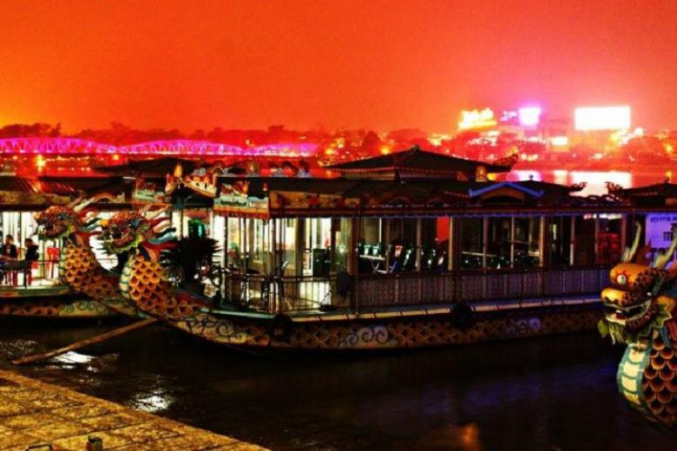
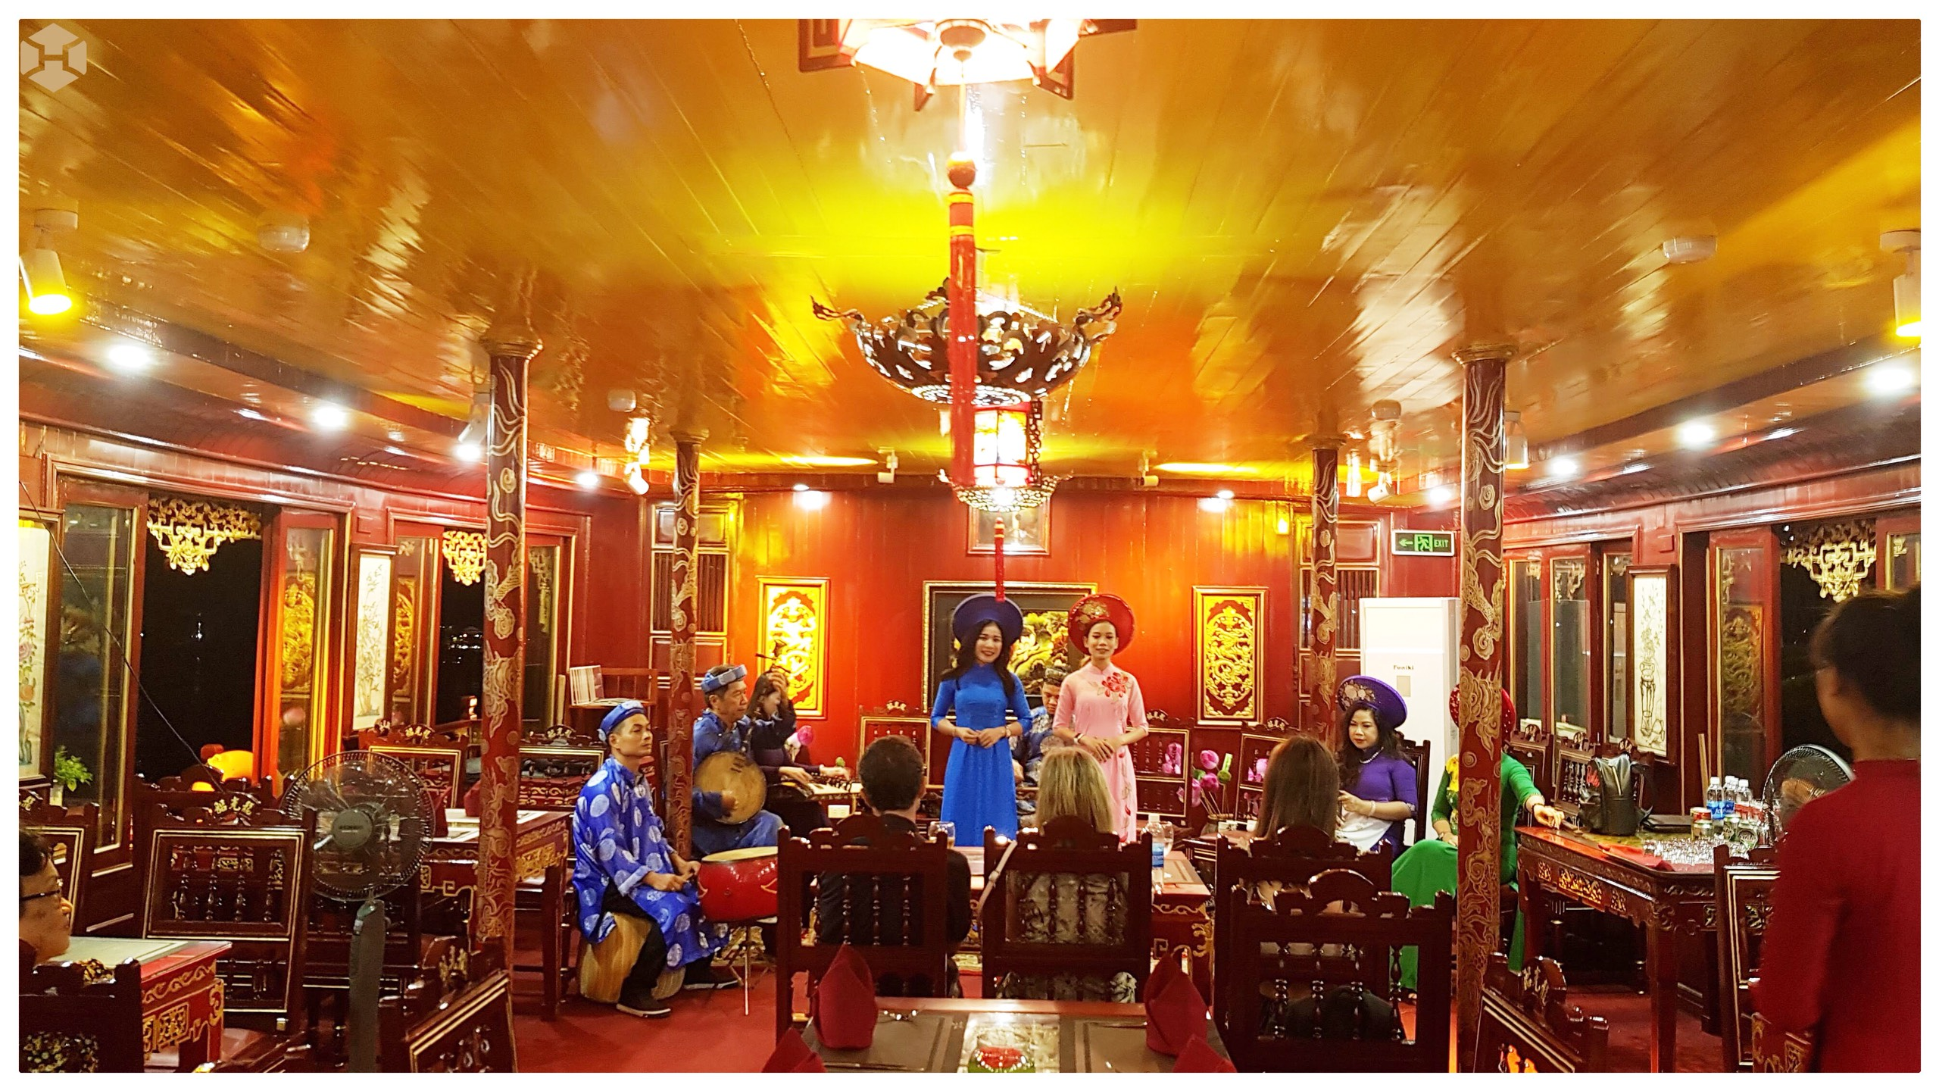

Slide 37
2. Nét đặc sắc của ca Huế
Cách biểu diễn
Nhạc cụ: Đàn tranh, đàn nguyệt, tì bà, đàn nhị, đàn tam, đàn bầu, sáo, cặp sanh, …
Cách thưởng thức
Cách thưởng thức
Sự hình thành

Slide 38
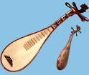
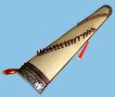
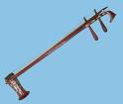
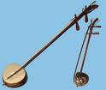

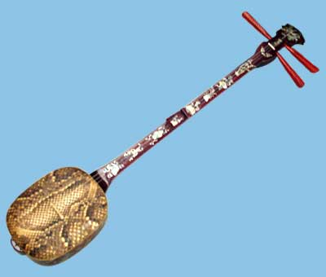
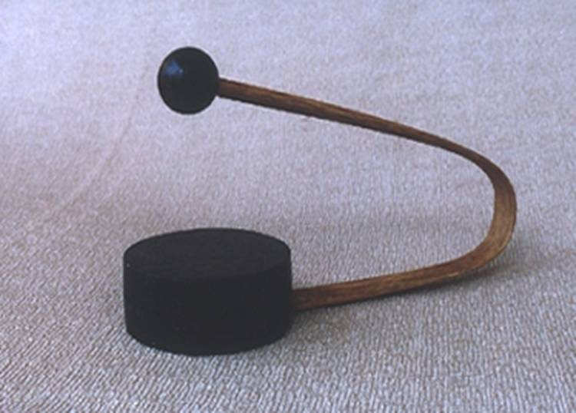

Các loại nhạc cụ dùng để biểu diễn ca Huế
Đàn tì bà Đàn tranh Nhị Đàn bầu
Sáo Đàn tam Cặp sanh Đàn nguyệt

Slide 39
2. Nét đặc sắc của ca Huế
Nhạc cụ: Đàn tranh, đàn nguyệt, tì bà, đàn nhị, đàn tam, đàn bầu, sáo, cặp sanh, …
Cách biểu diễn
Cách thưởng thức
Ca công: Nam: Áo dài the, quần thụng, khăn xếp; Nữ: Áo dài, khăn đóng
Cách thưởng thức
Sự hình thành

Slide 40
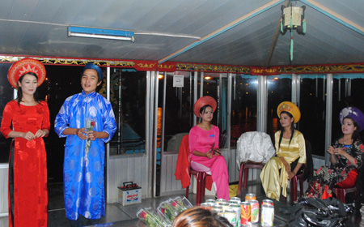
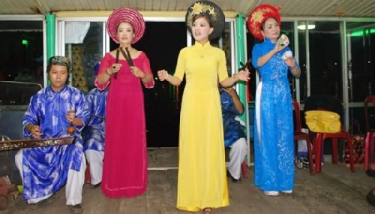
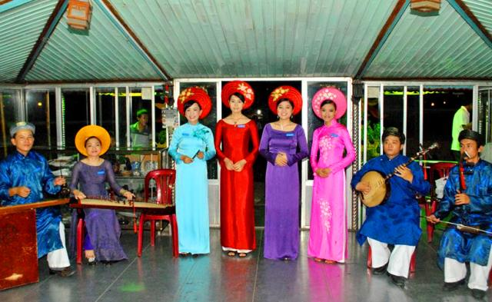

Slide 41
2. Nét đặc sắc của ca Huế
Nhạc cụ: Đàn tranh, đàn nguyệt, tì bà, đàn nhị, đàn tam, đàn bầu, sáo, cặp sanh, …
Cách biểu diễn
Cách thưởng thức
Ca công: Nam: Áo dài the, quần thụng, khăn xếp; Nữ: Áo dài, khăn đóng
Cách thưởng thức
Nhạc công: Dùng các ngón đàn trau chuốt như ngón nhấn, mỏ, vỗ, vả, ngón bấm, day, chớp, búng, ngón phi, ngón rãi
Sự hình thành

Slide 42
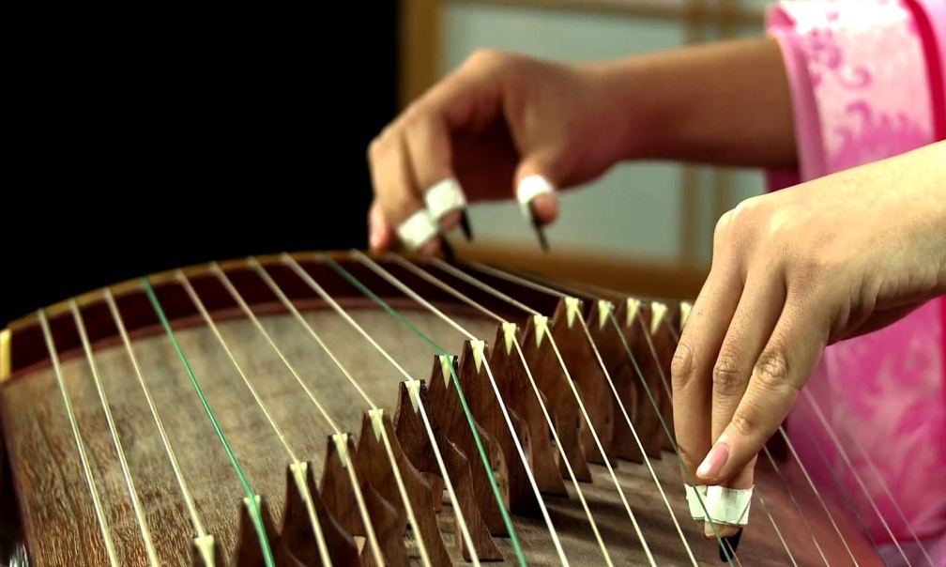
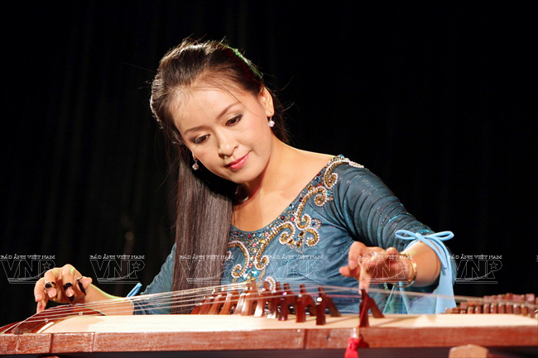
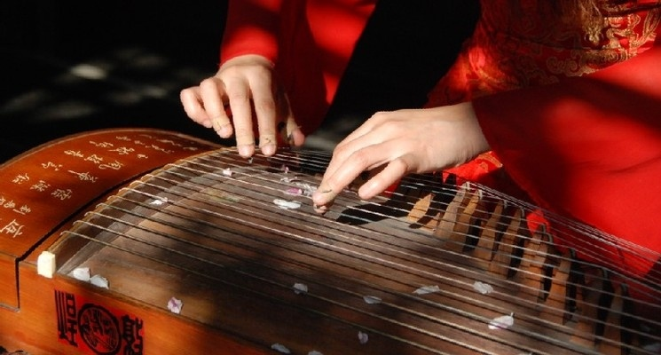

Ngón đàn

Slide 43

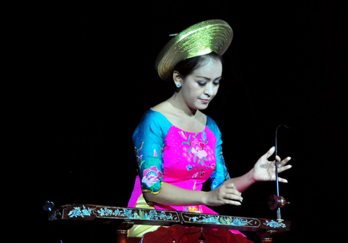
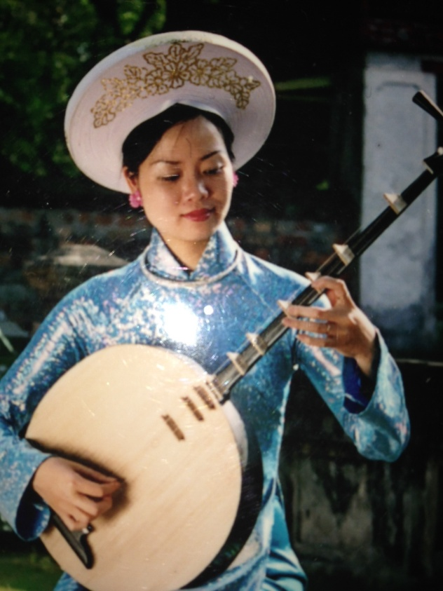

Slide 46
2. Nét đặc sắc của ca Huế
Cách biểu diễn
Cách thưởng thức
Nhạc dân gian: sôi nổi, vui tươi
Sự hình thành
Sự hình thành
Nhạc cung đình: trang trọng, uy nghi

Slide 47

Nhạc dân gian Nhạc cung đình
Nhạc dân gian: Là các làn điệu dân ca, những điệu hò, điệu lí..... bắt nguồn trong cuộc sống lao động , sinh hoạt của con người , nên thường sôi nổi , lạc quan , vui tươi.
Nhạc cung đình, nhã nhạc: Là nhạc dùng trong những buổi lễ tôn nghiêm trong cung đình của vua chúa, nơi tôn miếu của triều đình phong kiến, thường có sắc thái trang trọng , uy nghi.
? Theo dõi đoạn “ Ca Huế được hình thành......quyến rũ”
Ca Huế phong phú về làn điệu, sâu sắc thấm thía về nội dung , tình cảm, mang những nét đặc trưng của miền đất và tâm hồn Huế.
b. Những đặc sắc của ca Huế.
*. Cách chơi và thưởng thức ca Huế.
- Quang cảnh sông nước đẹp huyền ảo , thơ mộng.
- Trang phục và cách biểu diễn độc đáo, thanh lịch tinh tế, mang đậm tính dân tộc.
- Nghe và nhìn trực tiếp các ca công biểu diễn
Ca Huế vừa sôi nổi,tươi vui,vừa trang trọng,uy nghi.

Slide 49
2. Nét đặc sắc của ca Huế
Nghệ thuật
Liệt kê, miêu tả
Nội dung
Ca Huế là hình thức diễn ca
đa dạng, tinh tế, có tính dân
tộc và tính thẩm mĩ cao

Slide 50

Thảo luận nhóm
Em hiểu thế nào là tao nhã?
Tại sao có thể nói nghe ca Huế là một thú tao nhã?

Slide 51
Ca Huế thanh tao, lịch sự, nhã nhặn, sang trọng và duyên dáng
* Các làn điệu ca Huế có lúc sôi nổi, vui tươi, có khi trang trọng, uy nghi.
* Cách biểu diễn và cách thưởng thức sang trọng và duyên dáng:
+ Nội dung – hình thức
+ Ca công – nhạc công
+ Giọng ca – cách trang điểm, ăn mặc
* Cảnh đêm trăng trên sông Hương mờ ảo, lắng đọng, thời gian như ngừng lại
 Nghe ca Huế là một thú tao nhã, đầy quyến rũ.

Slide 52


Bên cạnh cái nôi dân ca Huế, em còn biết những vùng dân ca nổi tiếng nào của nước ta?

Slide 53
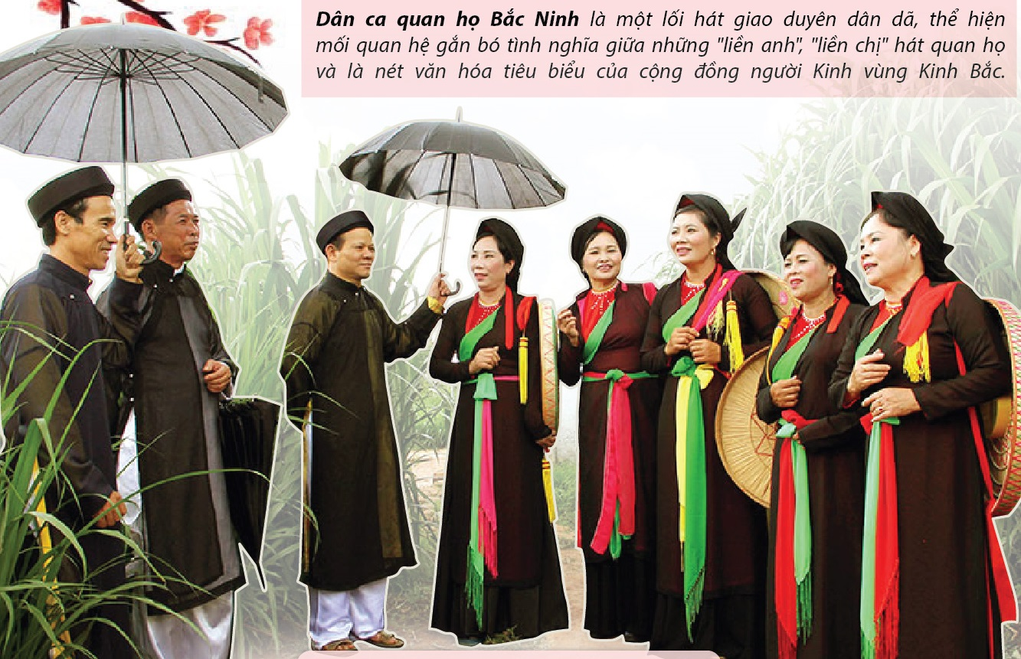

Dân ca quan họ Bắc Ninh

Slide 54
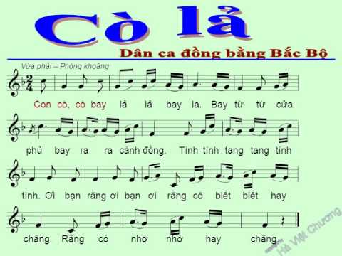
Dân ca quan họ Bắc Ninh
Dân ca đồng bằng Bắc Bộ

Slide 55

Dân ca quan họ Bắc Ninh
Dân ca đồng bằng Bắc Bộ
Dân ca Nam Bộ

Slide 56
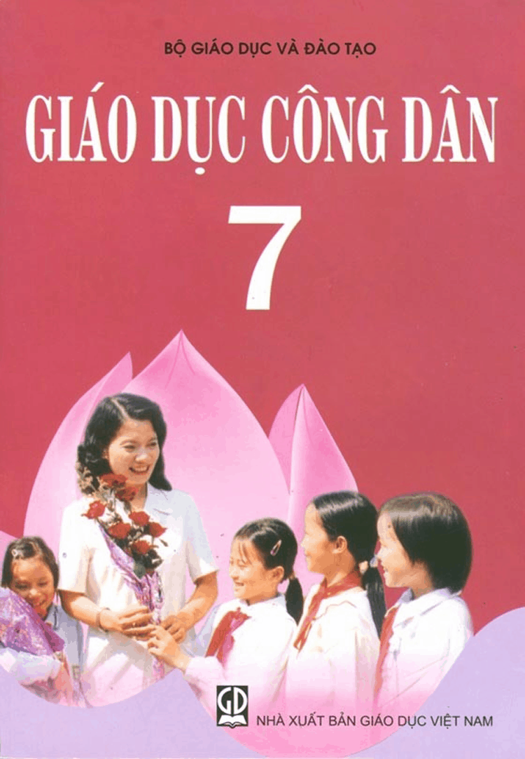

Em cần làm gì để bảo vệ các di sản văn hóa?

Slide 57
Giữ gìn DSVH
Nhắc nhở mọi người giữ gìn DSVH
Tham quan để biết những nét đẹp
Giới thiệu + Quảng bá những nét đẹp của di sản văn hóa với bạn bè quốc tế

Slide 58
III.
Tổng kết

Slide 59



1. Nội dung
Cố đô Huế nổi tiếng bởi các danh lam thắng cảnh, di tích lịch sử, bởi các làn điệu dân ca và âm nhạc cung đình.
01
02
Ca Huế trên sông Hương:
- Là một hình thức sinh hoạt văn hóa - âm nhạc thanh lịch và tao nhã.
- Là một sản phẩm tinh thần đáng trân trọng, cần được bảo tồn và phát triển.

Slide 60
2. Nghệ thuật
01
Sử dụng phép liệt kê kết hợp miêu tả và biểu cảm.
Cách sử dung ngôn ngữ giàu hình ảnh, giàu biểu cảm, thấm đẫm chất thơ.
02
03
Miêu tả con người, cảnh vật sinh động

Slide 61








Lucky animals

Slide 62



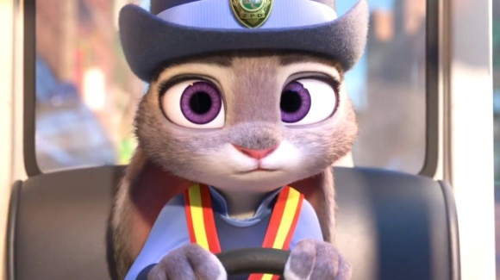


Con vật may mắn
ĐÁP ÁN
ĐÚNG
SAI
ĐÚNG
SAI
ĐÚNG
SAI
ĐÚNG
SAI
ĐÚNG
SAI

Slide 63
CẦU TRÀNG TIỀN

Slide 64

Văn bản “Ca Huế trên sông Hương” được viết theo thể loại nào?
A
Truyện ngắn
B
Văn tả cảnh
C
Bút ký
D
Tùy bút

Slide 65

Dòng nào nói đúng nhất những nội dung mà văn bản “Ca Huế trên sông Hương” muốn đề cập đến?
Vẻ đẹp của cảnh ca Huế trong đêm trăng thơ mộng trên dòng sông Hương.
A
B
Nguồn gốc của 1 số làn điệu dân ca.
Sự phong phú, đa dạng của các làn điệu ca Huế
C
D
Cả 3 nội dung trên

Slide 66
Vì sao nói ca Huế vừa sôi nổi, tươi vui, vừa trang trọng, uy nghi?
Do ca Huế bắt nguồn từ nhạc dân gian
A
B
Do ca Huế bắt nguồn từ nhạc thính phòng
C
Do ca Huế bắt nguồn từ nhạc dân gian và nhạc cung đình
D
Do ca Huế bắt nguồn từ nhạc cung đình

Slide 67
Cung bậc nào sau đây không được dùng để miêu tả tiếng đàn của các ca công?
A
Âm thanh cao vút
B
Trầm bổng
C
Lúc khoan lúc nhặt
D
Réo rắt, du dương

Slide 68
Khi giới thiệu các làn điệu ca Huế trong đoạn 1, tác giả sử dụng biện pháp nghệ thuật nào?
A
Lặp cấu trúc ngữ pháp
B
Liệt kê
C
Nhân hóa
D
So sánh

Slide 69


So sánh với dân ca và sinh hoạt văn hóa dân gian các vùng miền khác trên đất nước mà em biết để thấy cái độc đáo của ca Huế trên sông Hương
Tình hình thực tế của sinh hoạt văn hóa ca Huế trên sông Hương hiện nay và những vấn đề đặt ra

Slide 70


Hướng dẫn tự học
Viết 1 đoạn
văn đề tài: “Giới trẻ với văn hóa dân tộc”
Sưu tầm thêm những làn điệu dân ca khác
Soạn bài:
"Liệt kê"

Slide 71

Tạm biệt các em!

